Slide 1
Marta Dziel
Analiza populacji psów w Zurychu w latach 2015 - 2023 - instrukcja
Promotor: dr Krzysztof Ziółkowski

Slide 2
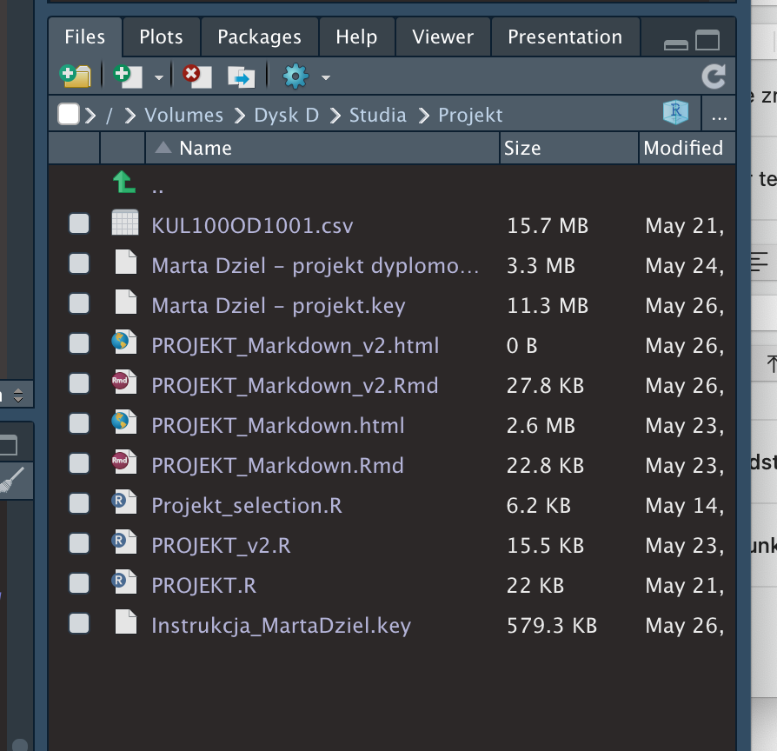
Instrukcja (1/2)
1.
Proszę zapisać plik „KUL100D1001.csv” na dysku w folderze, który ma pełnić rolę Working Directory
2.
Proszę otworzyć R studio i wybrać wspomniany folder
3.
Proszę wybrać opcję „Set as Working Directory”

Slide 3
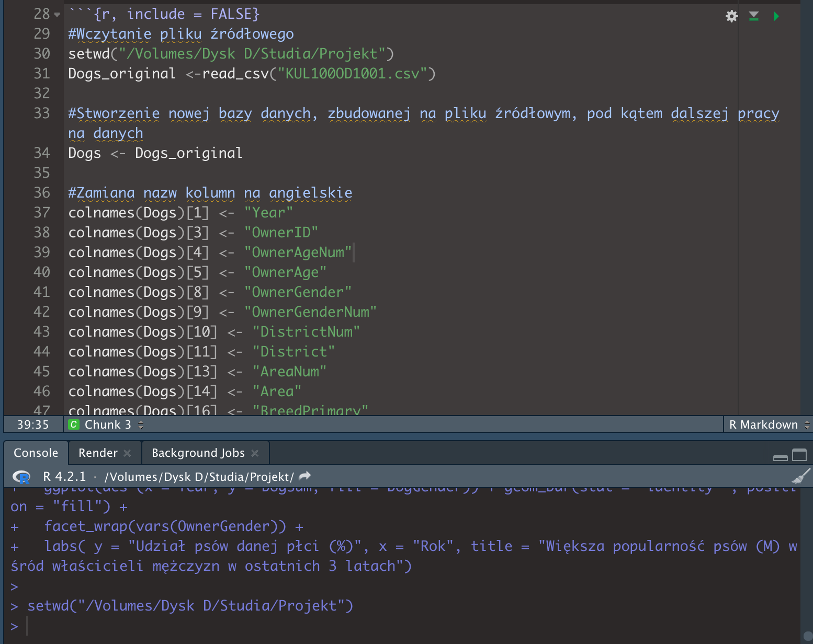
Instrukcja (2/2)
5.
oraz wkleić to w linii 30 zamiast podanej ścieżki
4.
Proszę skopiować całą linię z podanym linkiem oraz

